Slide 1
Saskarsmes struktūra
Neprātīgais sūdzas, ka cilvēki viņu nepazīst;
Gudrais sūdzas, ka viņš nepazīst cilvēkus. (Konfūcijs)
Mg. Oec. Zane lase

Slide 2
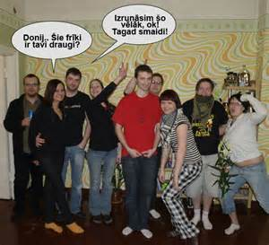

Slide 3

Saskarsmes procesu veido 3 sastāvdaļas
http://www.youtube.com/watch?v=7lTW8xlP9R0
Komunikācija;
Interakcija;
Percepcija.

Slide 4
Galvenie sociālpsiholoģiskie mehānismi
■ Stereotipizācija –
  ■ Stereotips = nosacīts, vienkāršots priekšstats par cilvēku
■ Identifikācija – otra apzināta, neapzināti pielīdzināšana sev.
■ Empātija – spēja sevi nostādīt sevi otra vietā, izjust viņa stāvokli, pozīciju,
paskatīties uz notiekošo ar partnera acīm
  ■ Kognitīvā empātija
  ■ Emocionālā empātija (Līdzpārdzīvojums, Līdzjūtība)
  ■ Darbīgā empātija
■ Refleksija = apzināšanās kādu iespaidu es atstāju uz citiem → atbilstoši šim
iespaidam izvēlēties turpmāko rīcību. =spoguļattēlošana ar 2 līmeņiem: satura
& sajūtu
■ Atgriezeniskā saikne – inf-jas saņemšana no otra par mijiedarbības
rezultātiem
■ Kauzālā atribūcija – cēloņsakarību parādīšana – cilvēks interpretē
starppersonu attiecības, uzvedības cēloņus un motīvus

Slide 5
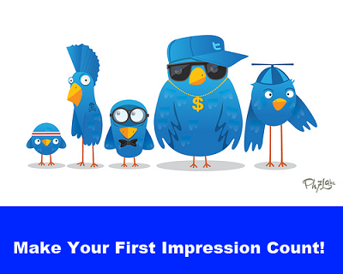
Komunikācijā izmanto:
Verbālo saskarsmi (vārdisko);
Neverbālo saskarsmi (nevārdisko).

Slide 6
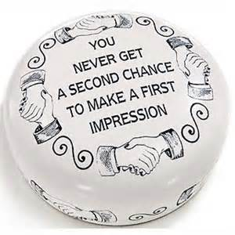
Pirmais iespaids
http://www.youtube.com/watch?v=tw5gzNMm-gc

Slide 7

Pirmā iespaida efekts
■ Pirmais iespaids par cilvēku – 90” (< 3’)
■ 55% pirmā iespaidu rada vizuālais tēls un ķermeņa valoda,
■ 38% tas, kā cilvēks izskatās, izturas un izklausās sarunas laikā,
■ 7% svarīguma, ko saka.
■ t.i., 7% ko saka, bet 93% kā to pasaka.

Slide 8
Kas ietekmē 1.kontaktu:
Nevienlīdzība starp partneriem : sociālie statusi, intelektuālā, ekonomiskā sfērā
Partnera estētiskais pievilcīgums: mati, āda, rokas, apģērbs, zeķes, smaržas.
Partnera attieksme pret mums: kas labi attiecas – redzam vairāk labās iezīmes

Slide 9
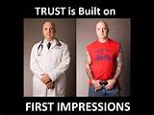

Slide 10

Sliktu iespaidu atstāj:
■ nevīžīga āriene,
■ personīgās higiēnas prasību neievērošana,
■ neskaidra runa,
■ izklaidība un neuzmanība,
■ sarunu biedra pārtraukšana,
■ familiaritāte.
(+) Pirmais kontakts - vēlme turpināt kontaktu arī vēlāk
(-) Pirmais kontakts - kontaktu veidot vairs nav vēlēšanās

Slide 11
Galvenie principi
■ Vajag kontaktēties tā, lai cilvēks 2.reizi gribētu kontaktēties.
■ Cilvēks izvēlas psiholoģiski drošu partneri
Labvēlīgu attieksmi lietišķā saskarsmē var paust:
  ■ izrādot sapratni
  ■ darbojoties pacietīgi
  ■ veicot darbu profesionāli
■ Laba attieksme = apmierināti klienti = augoša peļņa.
■ Īgni, nelaipni darbinieki= neapmierināti klienti = slikta peļņa

Slide 12
Komunikācijas struktūra
Komunikācijas struktūrā izdala 6 komponentus:
■ Adresants – tas, kas nodod inf-ju;
■ Adresāts – tas, kas saņem inf-ju;
■ Kontakts – inf-jas nodošanas veids
■ Paziņojums – inf-jas saturs
■ Kods – „valoda”, ar kuru palīdzību tiek nodota inf-ja;
■ Konteksts – reālā saskarsmes situācija

Slide 13
Veiksmīgai komunikācijai
1.- iekšēja sagatavošanās
2.- uzvedība: kontakts, distances izvēle, balss, kustības;
3.- runas veids:
4.- elastība viedokļos.;
5.- nepretrunīgums.
Komunikācijas psiholoģiskās barjeras:
■ Izvairīšanās – ja partneris novērtēts kā bīstams
■ Autoritāte
■ Nesapratne

Slide 14
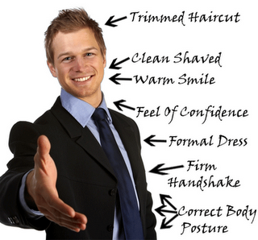

Slide 15
Komunikācijai traucē
draudi
pavēles
apsaukšana
negatīva kritika
nelūgti padomi
temata maiņa
atteikšanās apspriest
daudzi jautājumi
klusums
aizskaroši izteicieni

Slide 16
Neefektīvas saskarsmes iemesli
Dažādas profesijas
Atšķirīgas reliģijas
Raksturu nesaderība
Agresīva komunikācija
Netieša komunikācija
konflikti

Slide 17
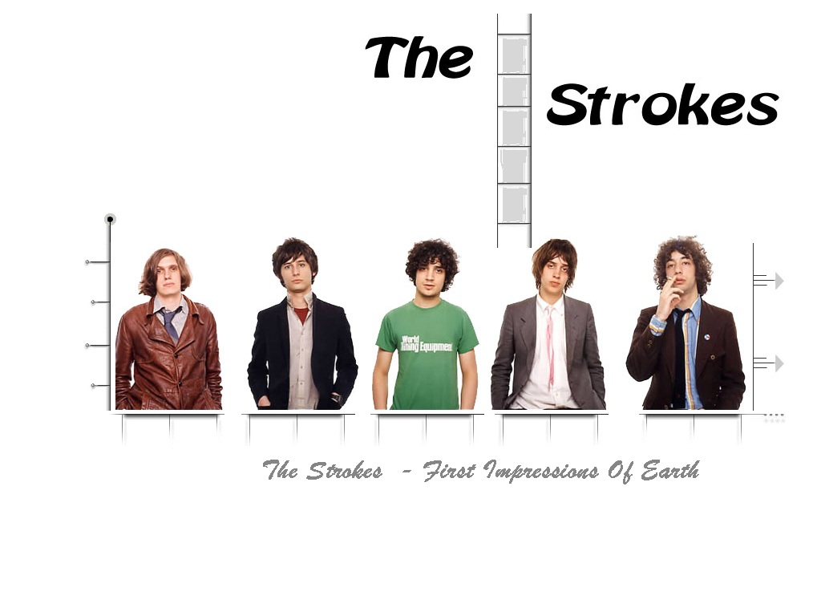

Slide 18


